Slide 1
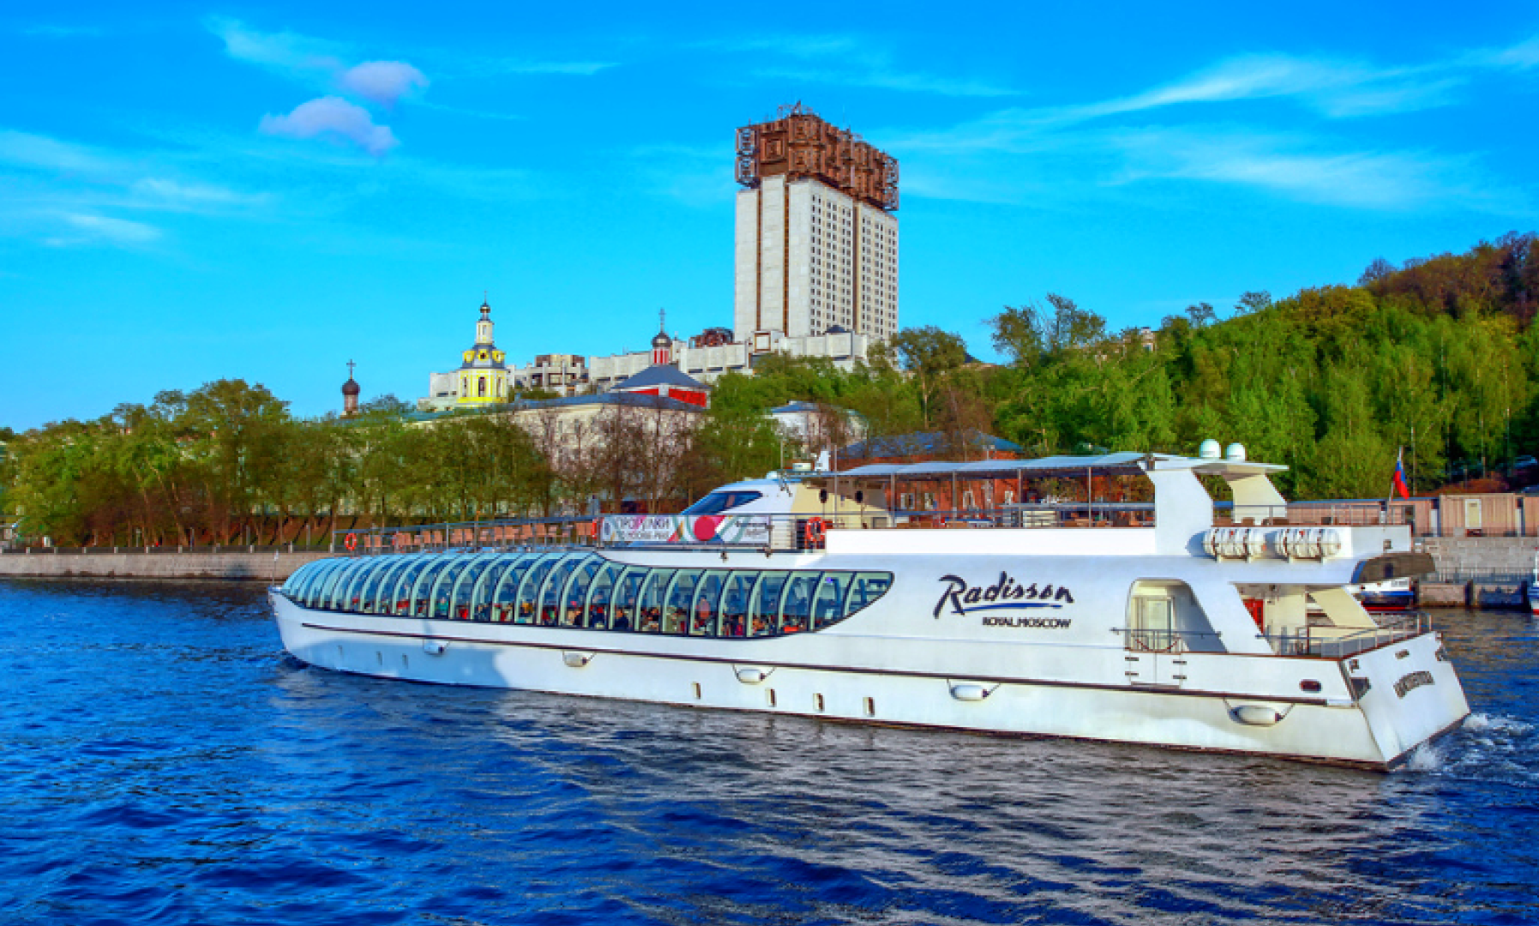
Если плавать то по всей России!

Slide 2

Идея Сайта
Создать и сверстать сайт в котором будет удобно выберать для себя путешествие на теплоходе

Slide 3
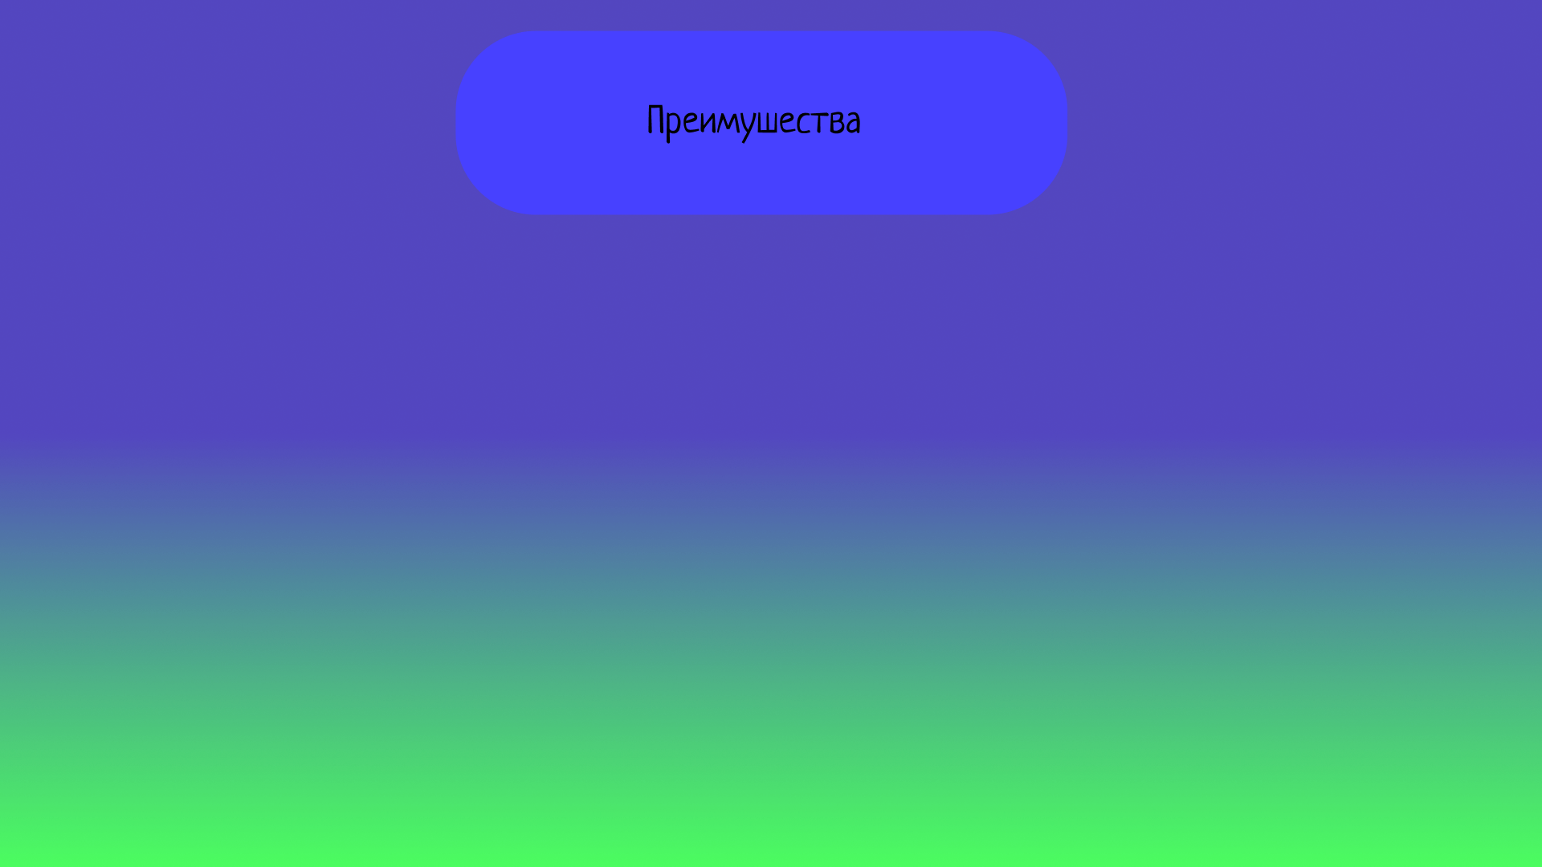


Сайт с товарами и рабочими кнопками , так же можно оставить отзыв о путешествии и подписаться на рассылку

Slide 4
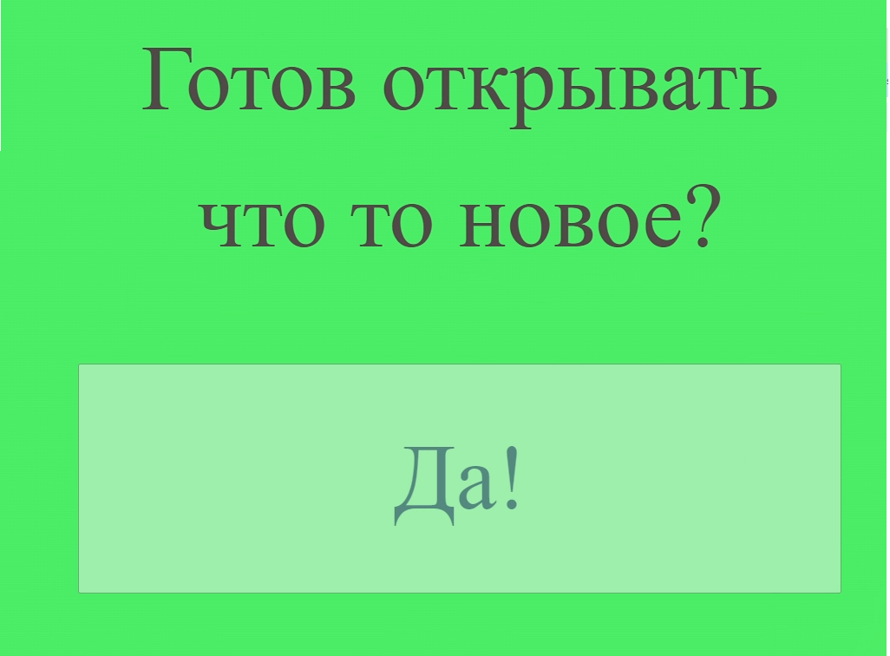
Конечный результат
В начале нас встречает один главный вопрос, если нажать на да то мы перейдем на главную страницу

Slide 5


Slide 6
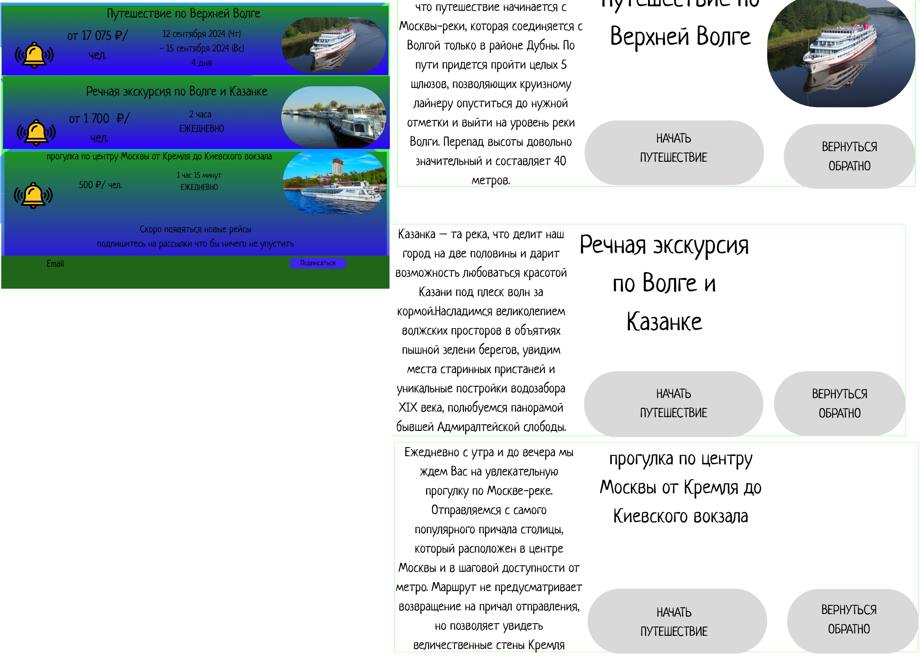
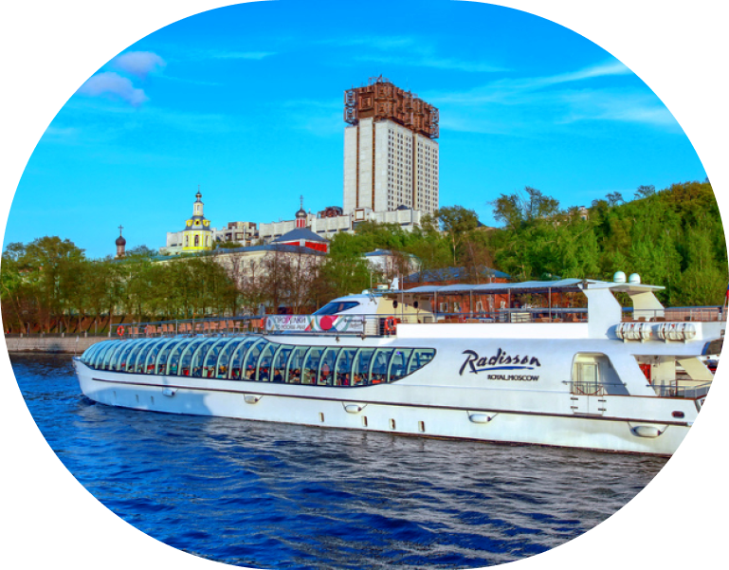

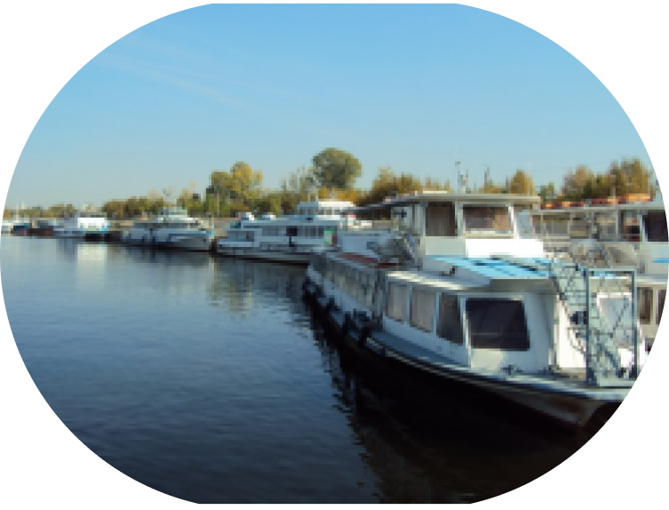
Каталог товаров

Slide 7




Slide 8
Так же сам сайт можно скачать и посмотреть через GitHub
https://github.com/BaldiKalabar/soo-end/tree/main

